Slide 1


Surveillance des interfaces logicielles
Robin Jarry

Slide 2

Contexte professionnel
Thales Global Services
Filiale du groupe (68k collaborateurs)
Mutualisation : achats, matériel et processus d’ingénierie
Projet Orchestra
Solution unifiée pour la gestion de projet logiciel
~60 ingénieurs
Domaine CodeBuilding
Intégration continue
Indicateurs de qualité du code

Slide 3
Présentation du problème
Architecture à composants
Segmentation des rôles
Réutilisation
Equipes séparées
Invocation des services
Communication entre composants
Application Programming Interface (API)
Substitution
UserInterface
Notifications
OrderManagement
Accounting
Persistance
OrderManagement
storeOrder
Persistance

Slide 4
Présentation du problème
Evolutions des composants
Nouvelles fonctionnalités, Correction de bugs
Composants indépendants : évolutions parallèles
Modification de leur API
Parfois difficile à prévoir
Conséquences ???
OrderManagement
storeOrder
Persistance
v1.0
OrderManagement
storeOrder
Persistance
v2.0

Slide 5

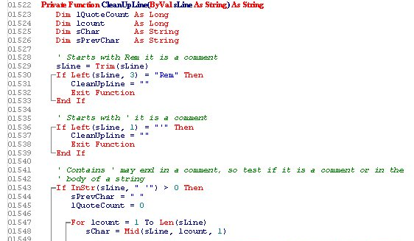

Solutions existantes
Tests d’intégration
Mise en œuvre complexe
Couverture incomplète
Difficilement automatisables
Intervention humaine nécessaire pour l’interprétation des résultats
Analyse de code source
Facilement automatisable
Solutions existantes : ABI Compliance Checker, PkgDiff limitées

Slide 6

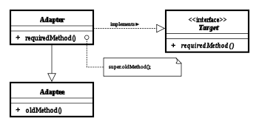



Proposition de solution
Expression de besoin
Extraction de l’API depuis le code source
Modélisation générique des données d’API (indépendance par rapport au langage de programmation)
Automatisable
Comparaison entre différentes versions d’un même composant
Mise en place de « règles de stabilité d’API »
Détection de violations de ces règles avec une gradation d’importance
+
–

Slide 7
Principe de fonctionnement
Code source
.java
.c
Analyseur
Stockage
v1.0
v1.0 API
.ada
.???
Format générique
Point d’entrée commun à tous les langages.
Analyseur
Java
Analyseur
C
Une implémentation pour chaque langage
Analyseur
…

Slide 8
Principe de fonctionnement
Code source
.java
.c
v2.0
Analyseur
.ada
.???
V2.0 API
Stockage
v1.0 API
Comparateur

